Slide 1

Análise de Dados
Fundamentos e Principais Ferramentas
Viviane Santos

Slide 2

01
Introdução à Análise de Dados

Slide 3

Introdução à Análise de Dados
O que é Análise de Dados?
A análise de dados é o processo de examinar, limpar e modelar dados com o objetivo de descobrir informações úteis, tirar conclusões e apoiar a tomada de decisões. Em termos simples, é transformar dados brutos em insights valiosos. Este processo envolve várias etapas, desde a coleta e organização dos dados até a aplicação de técnicas estatísticas e algoritmos para extrair padrões e tendências.

Slide 4
02
A importância da Análise de Dados
na Administração

Slide 5

Análise de Dados no mercado
A importância da Análise de Dados para as empresas
No mundo administrativo atual, onde a competição é acirrada e as margens de erro são pequenas, a análise de dados se tornou uma ferramenta essencial para o sucesso organizacional. Veja alguns motivos pelos quais a análise de dados é crucial para a administração moderna:
Tomada de Decisões Informadas: A análise de dados permite que administradores tomem decisões baseadas em fatos concretos e evidências, em vez de suposições ou intuições. Isso aumenta a precisão e a eficácia das decisões, minimizando riscos.
Identificação de Oportunidades: Com a análise de dados, é possível identificar novas oportunidades de mercado, tendências emergentes e mudanças no comportamento do consumidor. Isso permite que as empresas se antecipem às mudanças e ajustem suas estratégias de forma proativa.

Slide 6
Análise de Dados no mercado
A importância da Análise de Dados para as empresas
Otimização de Operações: Ao analisar dados operacionais, as empresas podem identificar ineficiências e gargalos em seus processos. Isso facilita a implementação de melhorias contínuas, resultando em operações mais eficientes e custo-efetivas.
Personalização de Produtos e Serviços: A análise de dados permite uma compreensão mais profunda das necessidades e preferências dos clientes. Com isso, as empresas podem personalizar suas ofertas, aumentando a satisfação e a fidelização dos clientes.
Competitividade e Inovação: Empresas que utilizam análise de dados de forma eficaz estão em uma posição melhor para inovar e se manter competitivas. Elas conseguem adaptar-se rapidamente às mudanças do mercado e responder às necessidades dos clientes com agilidade.

Slide 7
03
Ferramentas e Tecnologias Essenciais

Slide 8


Ferramentas e Tecnologias Essenciais
Principais ferramentas de dados
A análise de dados se tornou uma parte vital da administração empresarial, e é fundamental conhecer as ferramentas que facilitam esse processo. Nos próximos capítulos você terá uma visão resumida das três principais ferramentas utilizadas hoje em dia, que são:
Microsoft Power BI;
Tableau;
Google Data Studio.

Slide 9
04
Microsoft
Power BI

Slide 10

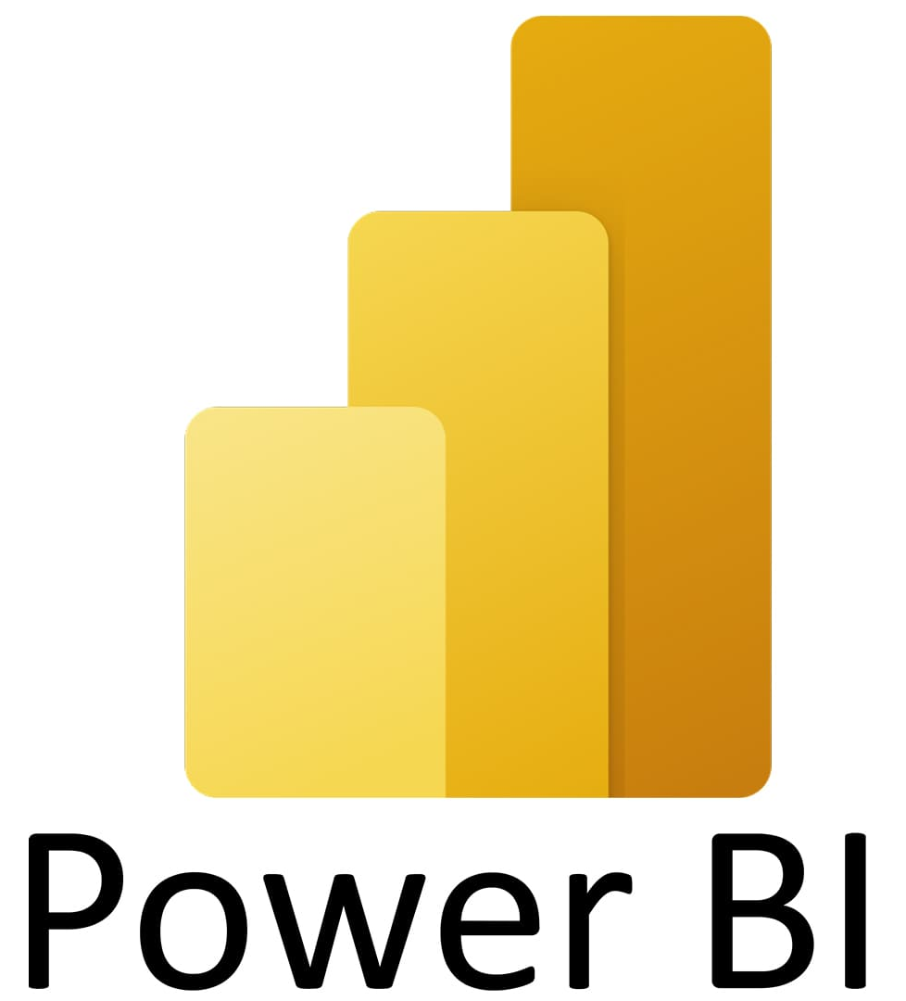
Microsoft Power BI
O Microsoft Power BI é uma ferramenta de análise de negócios que permite aos usuários visualizar dados e compartilhar insights em toda a organização. Com uma interface intuitiva e integração com outros produtos Microsoft, como Excel e Azure, o Power BI facilita a criação de dashboards interativos e relatórios detalhados.
Vantagens: Fácil de usar, integração com outros produtos Microsoft, visualizações interativas.
Ideal para: Pequenas e médias empresas, administradores que já utilizam a suite Microsoft.

Slide 11
05
Tableau

Slide 12


Tableau
O Tableau é uma das ferramentas de visualização de dados mais populares e poderosas disponíveis no mercado. Ela permite que os usuários criem gráficos, mapas e dashboards interativos que ajudam a entender e comunicar insights complexos de forma clara e atraente.
Vantagens: Ferramentas de visualização avançadas, grande comunidade de usuários, suporte a várias fontes de dados.
Ideal para: Empresas de todos os tamanhos, analistas de dados, administradores que precisam de visualizações detalhadas.

Slide 13
06
Google Data
Studio

Slide 14
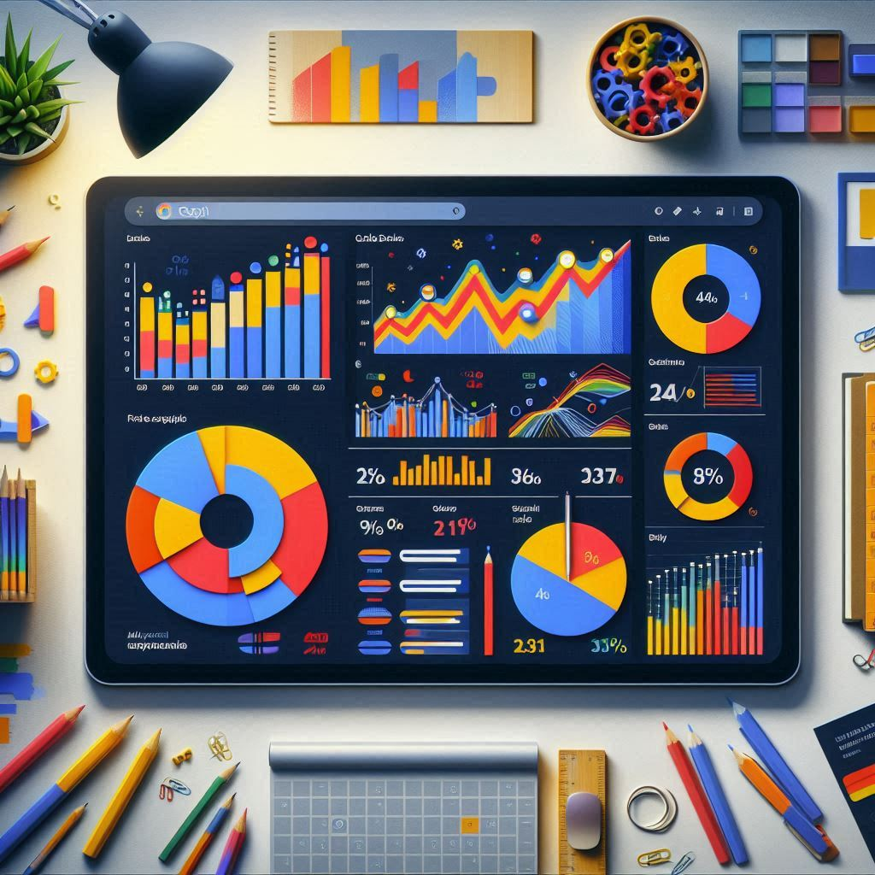
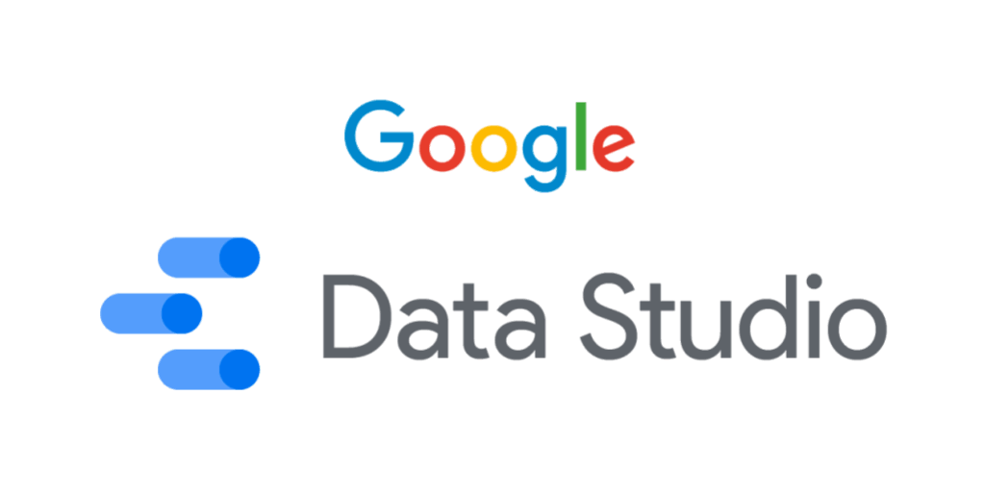
Google Data Studio
O Google Data Studio é uma ferramenta gratuita de visualização de dados que permite criar dashboards personalizados com dados provenientes de diversas fontes, incluindo Google Analytics, Google Ads e Google Sheets. É uma ótima opção para empresas que já utilizam o ecossistema Google.
Vantagens: Gratuito, integração com outros produtos Google, fácil de compartilhar.
Ideal para: Pequenas empresas, startups, administradores que utilizam ferramentas Google.

Slide 15
Agradecimentos

Slide 16


Obrigada por ler até aqui
Esse Ebook foi gerado por IA, e diagramado por humano.
Esse projeto foi criado para o bootcamp Santander 2024 – Fundamentos de IA para Devs
Autora:
Linkedin
Github

